Slide 1
Infektionsverktyget
… med fokus på vårdrelaterade infektioner (VRI)

Slide 2
Kontaktuppgifter
Helena Ernlund, bitr. smittskyddsläkare, Smittskyddsenheten, 023-492861
Katrin Dahlkvist, IT-enheten, 023-491120
Pia Haqwinzon, sekreterare, Smittskyddsenheten
023-49 07 85, 070-216 25 00

Slide 3
Varför fokus på infektionsverktyget nu?
Våra politiker har beslutat att vi ska jobba för att VRI ska minska
Varje verksamhet måste regelbundet rapportera VRI till sin divisionschef (nyckeltalsportalen)
VRI kommer att mätas med hjälp av infektionsverktyget
Validering har visat att vi ofta missar att registrera VRI
OMTAG!

Slide 4
Infektionsverktyget
Kontinuerlig registrering av antibiotikaordinationer och vårdrelaterade infektioner

Slide 5
Vårdrelaterad infektion -definition enligt Socialstyrelsen
Infektion som uppkommer under sluten vård, eller till följd av åtgärd (i form av diagnostik, behandling eller omvårdnad) inom övrig vård och omsorg.

Slide 6
Infektionsverktyget består av 3 ”nivåer”
Registreringsfunktion i lokala IT system
Nationellt webbaserat rapporteringsverktyg där verksamheterna själva kan ta ut rapporter för att följa VRI och antibiotikaanvändning på den egna enheten
Nationell databas för all insamlad data

Slide 7
Syfte
Att förebygga vårdrelaterade infektioner
Att förbättra kvaliteten i användningen av antibiotika

Slide 8
Nytta
Vårdrelaterade infektioner är den vanligaste vårdskadan
Återkommande mätningar: ca 9 % av patienterna i slutenvård har en VRI
Åtminstone 20% av VRI bedöms vara möjliga att undvika

Slide 9
Vilka frågor ska kunna besvaras med iv? Exempel
Andel av alla vårdade patienter som får VRI under en viss period
Andel patienter som får postoperativ sårinfektion per operationstyp och relaterat till klinik, sjukhus
Andel patienter med viss riskfaktor: KAD, CVK, endotrakealtub (respirator)
Vilka antibiotika som ges på vilka indikationer

Slide 10
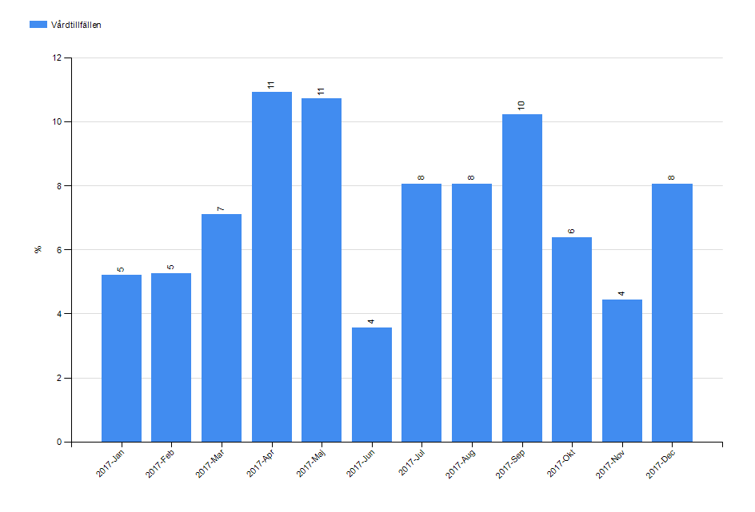
Andel vårdtillfällen med VRI (i procent) av totalt antal vårdtillfällen 2017, på en klinik, fördelat på månad
test 2: [Vårdtillfällen] fördelat på [Tid - år - månad], avgränsad till [Infektion: Lunginflammation - vård, Urinvägsinfektion med feber - vård, ...], [Tidsperiod: 2017-01-01 -- 2017-12-31], [Organisatorisk enhet: Infektionssjukvård Falun, Akutmottagning Infektionssjukvård Falun...], som andel av Vårdtillfällen, avgränsad till [Tidsperiod: 2017-01-01 -- 2017-12-31], [Organisatorisk enhet: Infektionssjukvård Falun, Akutmottagning Infektionssjukvård Falun...]

Slide 11
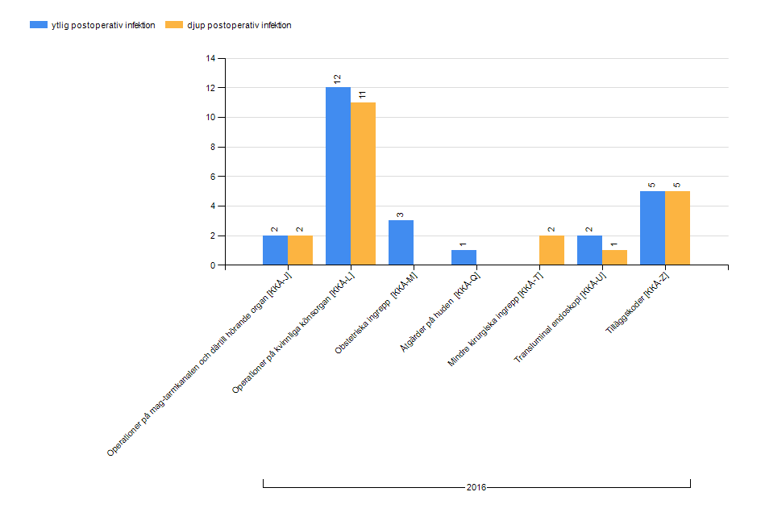
Antal postoperativa infektioner fördelat på typ av ingrepp
Kvinnliga könsorgan
Tilläggs-koder
Endo-
skopi
Hud
GI-kanalen
Obstetriska ingrepp
Mindre kirurgi

Slide 12
Förekomst av risk- faktor vid VRI 2017
CVK
KAD
Ingen riskfaktor

Slide 13
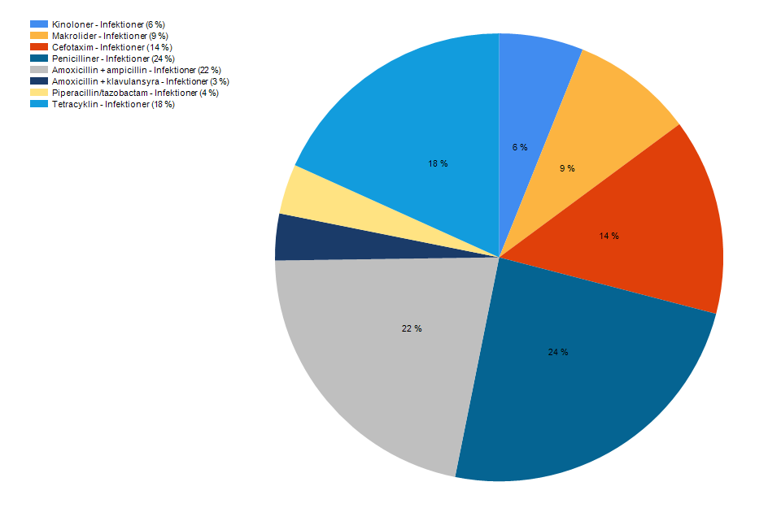
Antibiotikafördelning vid pneumoni 2017
kinoloner
tetracykliner
makrolider
piperacillin/
tazobactam
cefotaxim
amoxicillin/
klavulansyra
Amoxicillin/
ampicillin
PcV/pcG
Avd 54 Lunginflammation antibiotika 2017 jan-nov: [Infektioner] fördelat på [Antibiotika (ATC)], avgränsad till [Infektion: Lunginflammation], [Vårdform: Slutenvård], [Antibiotika (ATC): Antibakteriella medel för systemiskt bruk [J01], Tetracykliner [J01A]...], [Organisatorisk enhet: Infektionssjukvård Falun, Landstinget Dalarna (VE-LTD)...], [Tidsperiod: 2017-01-01 -- 2017-11-30]

Slide 14
Information som överförs
Mätvärden
Urinkateter
Centrala infarter: CVK, CDK, PICC-line (inte PVK)
Endotrakealtub
Antibiotika som ordinerats
Ordinationsorsak
Samhällsförvärvad infektion
VRI
Antibiotikaprofylax
Jämförelsetal
Vårdtillfällen i sluten vård
Diagnoskoder
Vissa åtgärder (KVÅ=klassifikation av vårdåtgärder)

Slide 15
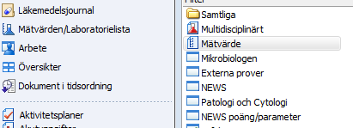
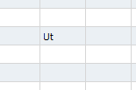

Slide 16
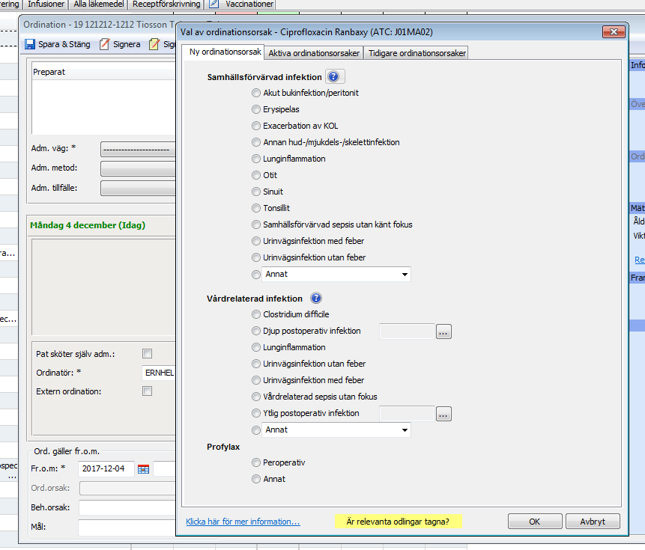
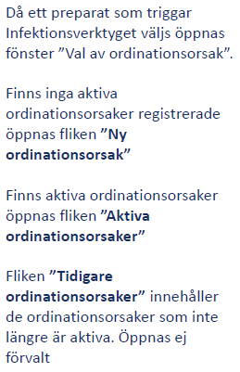
Vid val av preparat (antibiotika) som triggar infektionsverktyget…

Slide 17
Samhällsförvärvad infektion
Infektion som uppstår utan samband med vård eller behandling.

Slide 18
Akut bukinfektion/peritonit | Peritonit, bukabscess, kolangit m fl. Inte gastroenterit eller gyninfektion utan peritonit.
Erysipelas
Exacerbation av KOL | Ökad sputumvolym/purulens/dyspné med eller utan feber.
Annan hud-/mjukdels-/skelettinfektion | Sårinfektion, subkutan abscess, septisk artrit, osteit.
Lunginflammation | Även infektion i pleura. Sepsis med pneumoni.
Otit
Sinuit
Tonsillit
Samhällsförvärvad sepsis med okänt fokus | Oklar svår infektion/sepsis med allmänpåverkan där infektionsfokus är okänt.
UVI med feber | Pyelonefrit, urosepsis (CRP > ca 30 även utan feber)
UVI utan feber | Cystit, symptomatisk nedre UVI.
Annat UNDVIK | Övrig infektion som inte stämmer med någon annan valbar infektionsorsak.

Slide 19
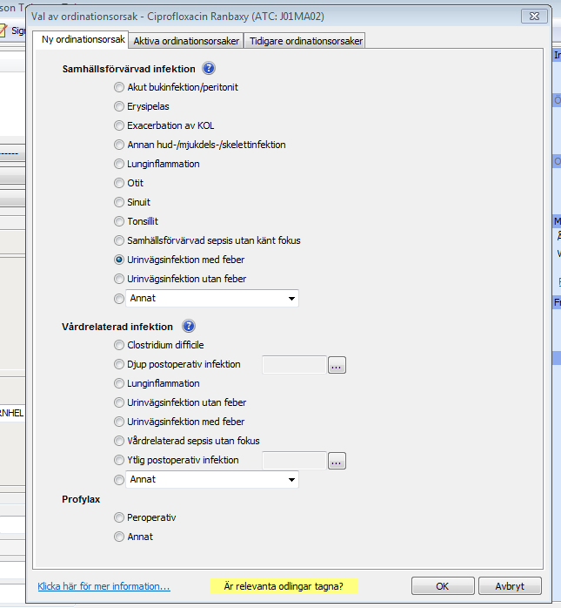
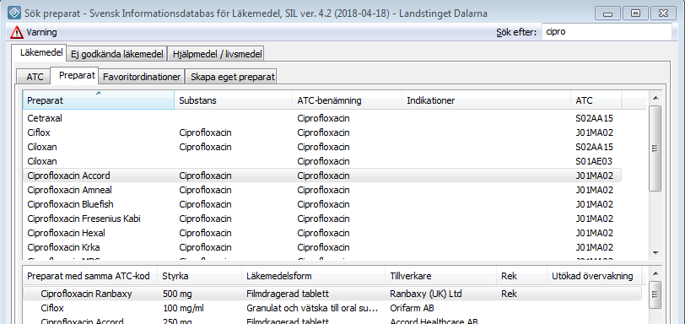
Registrera ny ordinationsorsak: Ciprofloxacin mot UVI med feber

Slide 20
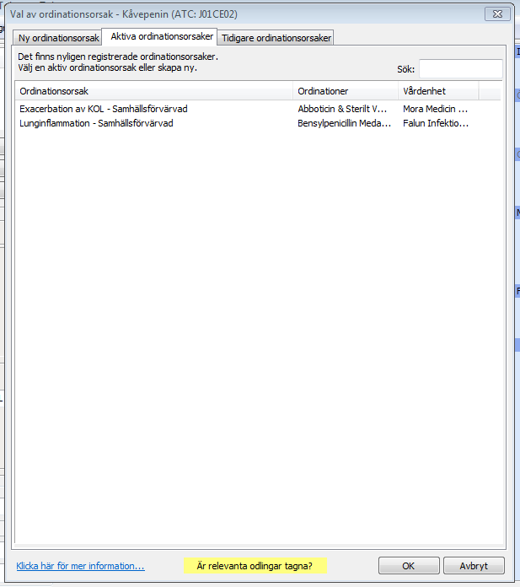
Byte av antibiotika, samma ordinationsorsak: byta Bensyl-pc mot Kåvepenin, pneumoni

Slide 21
Byte av antibiotika, ny ordinationsorsak, byta Meronem mot Cefotaxim, UVI med feber

Slide 22
Vårdrelaterad infektion

Slide 23
Vårdrelaterad infektion

Slide 24
Vårdrelaterad infektion
1. Varje infektion som debuterar två dygn eller mer (> 48 timmar) efter inskrivning inom slutenvården (oberoende av tidigare vård och behandling).
2. Varje infektion som debuterar inom två dygn
efter utskrivning från slutenvård.
3. Varje infektion som bedöms ha samband med ett tidigare ingrepp eller en behandling, oberoende av i vilken vårdform ingreppet/behandlingen utförts
eller ordinerats.

Slide 25
Vårdrelaterad infektion forts.
Postoperativ infektion: ytlig eller djup infektion i anslutning till operationsområdet som debuterar < 30 dagar efter kirurgi utan implantat eller < 1 år efter kirurgi med implantat.
Övrig ingreppsrelaterad infektion: infektion som kan relateras till användning av urinavledande kateter, kärlinfarter, dränage, intubation, punktion, injektion, m.fl åtgärder som bryter eller försvagar kroppens naturliga infektionsbarriärer.
Läkemedelsrelaterad infektion: infektion som uppkommer till följd av direkt läkemedelsverkan; t.ex Clostridium difficile-enterit i samband med antibiotikaanvändning, eller som följd av läkemedels effekt på infektions-försvaret; t.ex cytostatika, immunhämmande läkemedel, kortison m fl.

Slide 26
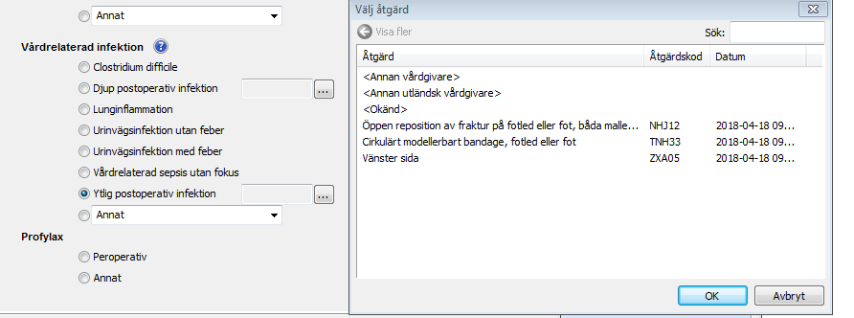
Vid ordinationssak som kräver KVÅ-kod, här postoperativ infektion efter fotledsoperation

Slide 27
79-årig dement man med hjärt- och njursvikt kommer till akuten med temp 39° sedan 3 d. Illamående men mjuk i buken. Inga andra fokalsymptom. AT: Orkeslös. AF 30. Puls 115. BT 120/80. U-sticka: 1+ protein. CRP 300. Bedömer du detta som:
Akut bukinfektion/peritonit
Samhällsförvärvad sepsis utan känt fokus
Annat

Slide 28
B
Samhällsförvärvad infektion utan känt fokus. Inga fokalsymptom. Illamående är ett ospecifikt symptom, i synnerhet vid avsaknad av fokala tecken i bukstatus.

Slide 29
58-årig tidigare frisk kvinna med täta trängningar och miktionssveda sedan 4 d. Temp 37.9°. AT: Opåverkad. Ingen dunkömhet över njurloger. U-sticka: 3+ vita, nitrit neg. CRP 15. Bedömer du detta som:
UVI med feber
UVI utan feber
Annat

Slide 30
B
UVI utan feber. Gränsen för övre UVI går vid ≥ 38 grader och eller CRP > 30.

Slide 31
62-årig man med hypertoni och LUTS-besvär. Inkommer p g a febertoppar upp mot 39.5° sedan 2 d. Inga fokalsymptom. AT: Gott. Temp 37.8. Dunköm höger njurloge. BT 130/70. U-sticka: 3+ vita, nitrit pos. CRP 250. Bedömer du detta som:
Samhällsförvärvad sepsis utan känt fokus
UVI med feber
UVI utan feber

Slide 32
B
UVI med feber. Dunkömhet över en njurloge och patologisk u-sticka talar för övre UVI. Hälften av alla med övre UVI har inte haft miktionsbesvär.

Slide 33
En äldre man med prostatism som fått urinkateter på vårdcentral för 14 dagar sedan. Bor hemma. Söker akut med tecken på febril urinvägsinfektion. Är infektionen vårdrelaterad?
Ja
Nej

Slide 34
Ja
Att mannen kommer direkt hemifrån utan någon aktuell vård på sjukhus gör inte infektionen samhällsförvärvad. Infektionen kan kopplas till att han har KAD och är därför vårdrelaterad.

Slide 35
En äldre man med prostatism som insjuknar med feber, frossa och urinstämma. Söker akut. Får kateter, bedöms ha febril UVI. Är infektionen vårdrelaterad?
Ja
Nej

Slide 36
Nej
Infektionen är samhällsförvärvad. Kateter sattes först efter symtomdebut.

Slide 37
En person söker akut med diffusa nedre buksmärtor sedan något dygn. Läggs in på en kirurgisk akutvårdsavdelning för observation. Dag tre diagnosticeras en retrocekal appendicitabscess. Är infektionen vårdrelaterad?
Ja
Nej

Slide 38
Nej
Infektionen hade debuterat redan när patienten sökte. Att diagnosen ställdes först dag tre förändrar inte det. Ingen annan information ges som skulle tyda på att infektionen är vårdrelaterad.

Slide 39
En kvinna som opererats med total höftledsprotes dx för 18 månader sedan. Har tilltagande belastningssmärtor från höften sedan ett par månader. Rtg avslöjar partiell proteslossning. Odling på punktat växt av S. epidermidis. Är infektionen vårdrelaterad?
Ja
Nej

Slide 40
Nej
Intuitivt inser man, och många ortopeder skulle säkert hålla med, att detta troligen är en postoperativ, dvs vårdrelaterad, infektion. Men enligt definition i Infektionsverktyget och i vetenskaplig litteratur är det inte så, utan tidsgränsen är inom ett år efter operation. Möjligheten till hematogent nedslag utan relation till operationstillfället finns också.

Slide 41
En man har vid besök på vårdcentral fått behandling med Dalacin™ i 10 dagar pga hudinfektion. Han har varit lite lösare i magen under behandlingen men får två dagar efter avslutad kur riktig diarré. Toxintest visar Cl. difficile. Är infektionen vårdrelaterad?
Ja
Nej

Slide 42
Ja
Alla infektioner med C. difficile ska betraktas som vårdrelaterade även om det inte är sant till 100%. I detta fall råder det dock ingen tvekan.
Att patienten inte vårdats på sjukhus har ingen betydelse.

Slide 43
Patient inlagd och sängliggande sedan tre dagar pga stroke med partiell hemipares. Dag tre tillkomst av hög feber, rosslig andning och allmänpåverkan. Rtg pulm visar nytillkommet lunginfiltrat. Är infektionen vårdrelaterad?
Ja
Nej

Slide 44
Ja
Patient inlagd och sängliggande sedan tre dagar pga stroke med partiell hemipares. Dag tre tillkomst av hög feber, rosslig andning och allmänpåverkan. Rtg pulm visar nytillkommet lunginfiltrat.
Det saknas information om att lunginflammationen fanns och gav symtom vid inskrivningen, alltså är det en vårdrelaterad pneumoni

Slide 45
En kvinna med ovarialcancer och stor pleurautgjutning. Har fått pleuradrän och pleurodesbehandling. Två dagar efter att dränet dragits har såret blivit allt mer rodnat och det kommer pus. Är infektionen vårdrelaterad?
Ja
Nej

Slide 46
Ja
Denna infektion är relaterad till ingreppet, dvs punktion av pleurahålan med kvarliggande dränage.

Slide 47
En patient får behandling med cellgifter pga ett lymfom. Fyra dagar efter avslutad induktionskur insjuknar patienten i hemmet med hög feber utan fokalsymtom. Kommer direkt till vårdavdelning som hen instruerats och insätts efter blod- och urinodling på bredspektrumantibiotika. Bedöms som neutropen feber. Är infektionen vårdrelaterad?
Ja
Nej

Slide 48
Ja
Visserligen innebär sjukdomen i sig ökad infektionskänslighet men cellgiftbehandlingen ökar denna risk dramatiskt. Insjuknandet har ett klart tidsamband med behandlingsrelaterad slemhinneskada och neutropeni. Den misstänkta infektionen är vårdrelaterad.

